Slide 1
RADAR LEGISLATIVO
Inteligência legislativa automatizada para a Bússola Pública
O PROBLEMA
2 analistas, 0 escala
Leitura manual do site da Câmara o dia inteiro para montar um relatório vendido a R$ 15 mil/mês por cliente.
Nenhuma base de dados
Planilhas pessoais, sem histórico organizado. Tudo o que foi consultado se perde.
Classificação inconsistente
Cada analista rotula como quer. Nenhum indicador é medido.
Alertas por memória
Se o analista esquece, o cliente é pego de surpresa por projetos que tramitavam há meses.
O problema não é falta de dado. É falta de engenharia de dados.

Slide 2
A solução: pipeline automatizado com IA
Do dado público bruto ao relatório executivo, sem intervenção manual
Base única e histórica
PostgreSQL na nuvem (Supabase) com 30 dias de dados: 16.082 proposições, 1.393 votações, despesas e cadastros.
IA que enriquece o dado
Resumo executivo por proposição gerado pela OpenAI e persistido no banco (coluna resumo_ia). Não é decoração: aparece no relatório do cliente.
Entrega automática às 06h
Workflow n8n consulta o banco, gera análise executiva com IA e envia o resumo diário por e-mail. Roda sozinho, todo dia.
Rastreável e reprocessável
JSON bruto preservado, validações com Pandas, versionamento no GitHub e custo de IA medido antes de escalar.
Dois analistas deixam de ler site e passam a validar sinal. O produto de R$ 15 mil/mês escala sem contratar.

Slide 3
Arquitetura e stack
Python · Pandas · SQL · Supabase · OpenAI · n8n · Git/GitHub
API Câmara
Dados Abertos
5 endpoints
Extração Python
requests + paginação
try/except + retry
JSON bruto
data/raw
reprocessável
Pandas
validações, tipagem
deduplicação
Camada de IA (OpenAI)
resumo executivo
por proposição
custo medido antes de escalar
Supabase · PostgreSQL (schema radar)
3 tabelas fato + 4 dimensões
views SQL analíticas
coluna resumo_ia gerada por IA
Cliente
resumo diário
no e-mail
n8n · automação diária às 06h
Supabase REST → contexto → OpenAI → HTML → e-mail
workflow exportado e versionado no GitHub

Slide 4
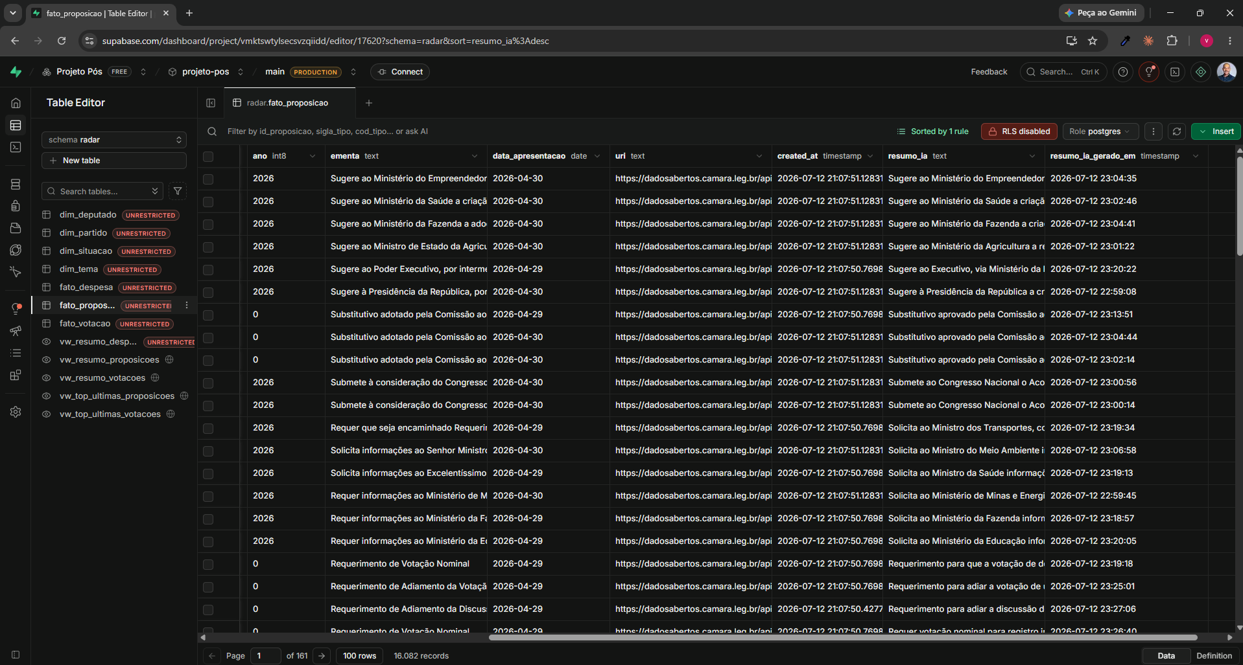
Demo · Banco populado e modelo de dados
Supabase/PostgreSQL com 30 dias de dados ingeridos (abril/2026)
fato_proposicao: 16.082 linhas (com resumo_ia)
fato_votacao: 1.393 linhas
fato_despesa: 3.000 linhas (amostra de 36.542)
dim_deputado: 512 linhas
dim_partido: 21 linhas
dim_tema + dim_situacao: 131 linhas (referências)
Table Editor do Supabase — schema radar populado
Modelo estrela: 3 fatos + 4 dimensões · validações com Pandas (nulos, datas, valores) · acesso em modo leitura no README

Slide 5
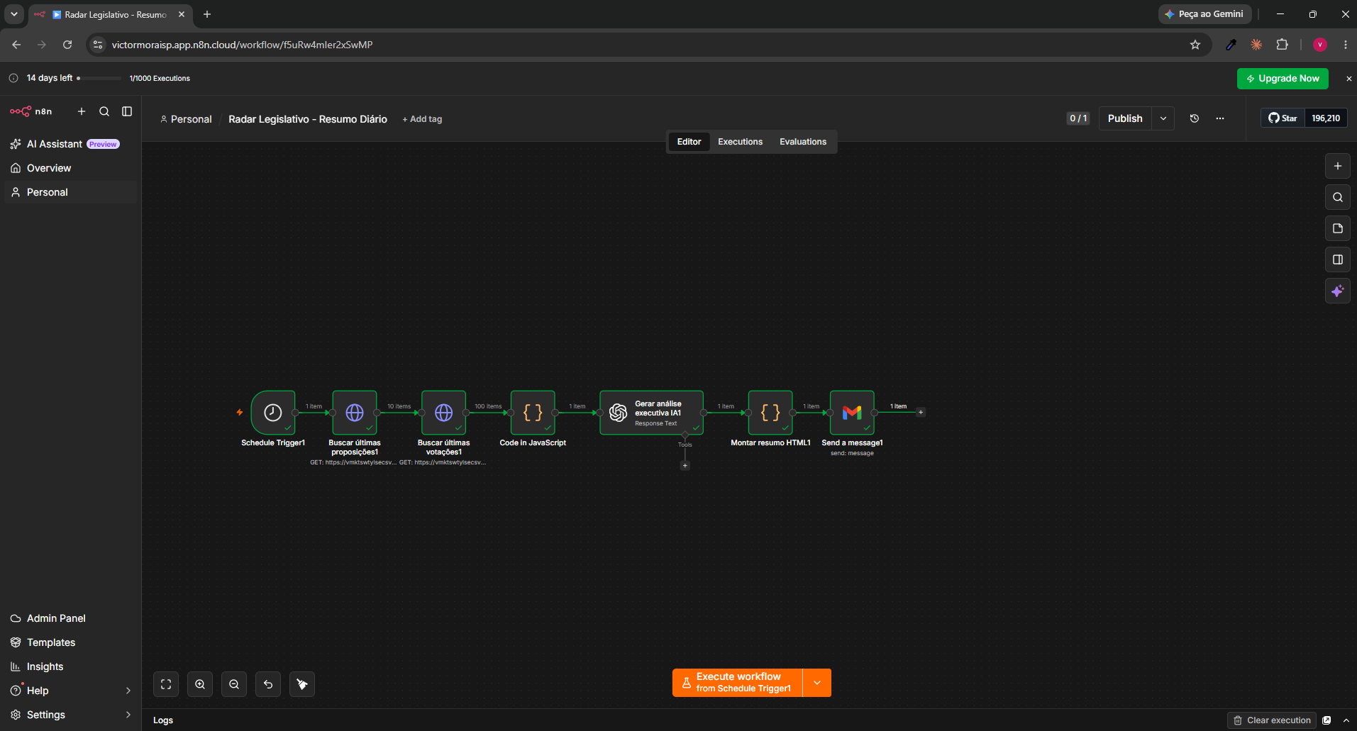
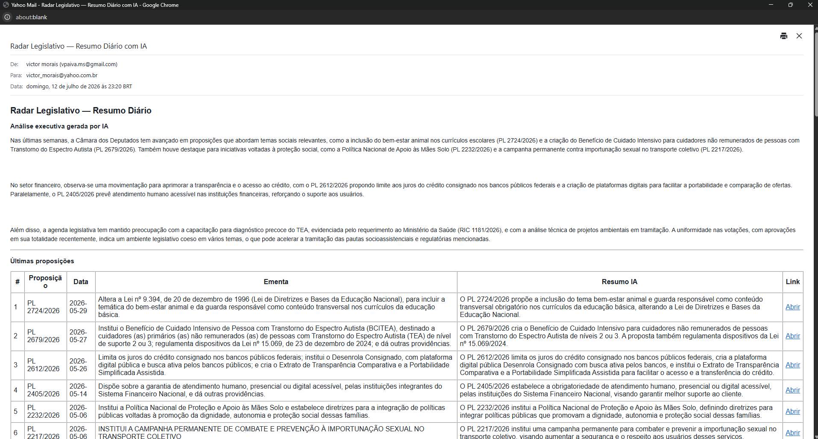
Demo · Automação n8n + IA no produto
A IA enriquece o dado no banco e aparece no relatório do cliente
Execução bem-sucedida do workflow n8n (diário às 06h)
E-mail recebido: análise executiva + coluna Resumo IA
IA aplicada em dois pontos:
1. Resumo executivo por proposição persistido na coluna resumo_ia (Caminho B do desafio) — exibido na tabela do e-mail.
2. Análise executiva do dia gerada no n8n a partir das últimas proposições e votações — abertura do e-mail.
Custo sob controle: teste com 10 registros, custo real impresso e projeção antes de escalar para as 16 mil proposições.

Slide 6
Próximos passos
1. Ingestão incremental diária — O n8n passa a acionar também a carga: dado novo todo dia, histórico crescente.
2. Classificação temática com embeddings — pgvector já habilitado no Supabase: tema automático por similaridade de cosseno (Caminho A).
3. Alertas por tema crítico — Telegram/e-mail imediato quando proposição de Tecnologia, Tributário ou setor do cliente é apresentada.
4. Dashboard executivo — Power BI conectado ao Supabase: proposições por tema, atividade por partido e deputado.
5. Produto multi-cliente — Relatórios segmentados por setor de interesse: o relatório de R$ 15 mil/mês vira linha de produção.
Radar Legislativo · github.com/victormoraisp/radar-legislativo · Victor Morais

